Slide 1
Comisiones Locales
Comité Nacional de Estímulos a la Calidad del Desempeño del Personal de Salud

Slide 2
Estructura Operativa
Comité Nacional de Estímulos a la Calidad del Desempeño del Personal de Salud
Coordinación del programa
Comisiones Locales
Comité Estatal
Comisiones Evaluadoras del Programa de Estímulos en Unidades Operativas
Comisiones Auxiliares por Disciplina
Comisiones Auxiliares por Disciplina

Slide 3
Comisión Local
Son las instancias multidisciplinarias responsables de la operación del programa en los Institutos Nacionales de Salud, Hospitales Regionales de Alta Especialidad y Hospitales Descentralizados, Desconcentrados, Paraestatales y Órganos Centralizados de la Secretaría de Salud y son coordinadas por el representante de la Secretaría de Salud en el Comité Nacional.
Objetivo
Implementa los procesos operativos del programa, selecciona y evalúa a los participantes en el Programa, emite los dictámenes correspondientes y da respuesta a las inconformidades que se presenten en su ámbito de competencia, registrando en el sistema el resultado de ello.

Slide 4
Integración del Comité Estatal
Presidente: Titular de la Unidad
Representantes de las Disciplinas participantes
Secretario Técnico: Titular de Enseñanza
Área Administrativa Calidad Recursos Humanos Órgano Interno de Control
Aval Ciudadano
Se debe nombrar, por cada representante titular, un suplente con capacidad para emitir su voto.

Slide 5
FUNCIONES DE LA COMISIÓN LOCAL
4.4.4 Reglamento para la Operación del Programa

Slide 6
Primeras Actividades de la Comisión Local
Constituir formalmente en un máximo de 10 días naturales posteriores a la publicación de la Convocatoria (23 de agosto de 2026) y dentro de los 30 días naturales a dicha constitución, enviar al Comité Nacional al correo: prog.estimulos@salud.gob.mx
Difundir el Programa
Revisar los catálogos de evidencias de la Institución
Constituir las Comisiones Auxiliares por Disciplina necesarias para el cumplimiento de sus funciones
Capacitar a las Comisiones Auxiliares por Disciplina
Brindar asesoría y realizar la supervisión, vigilancia y control continuo del funcionamiento de las Comisiones Auxiliares por Disciplina
1
2
3
4
5
6

Slide 7
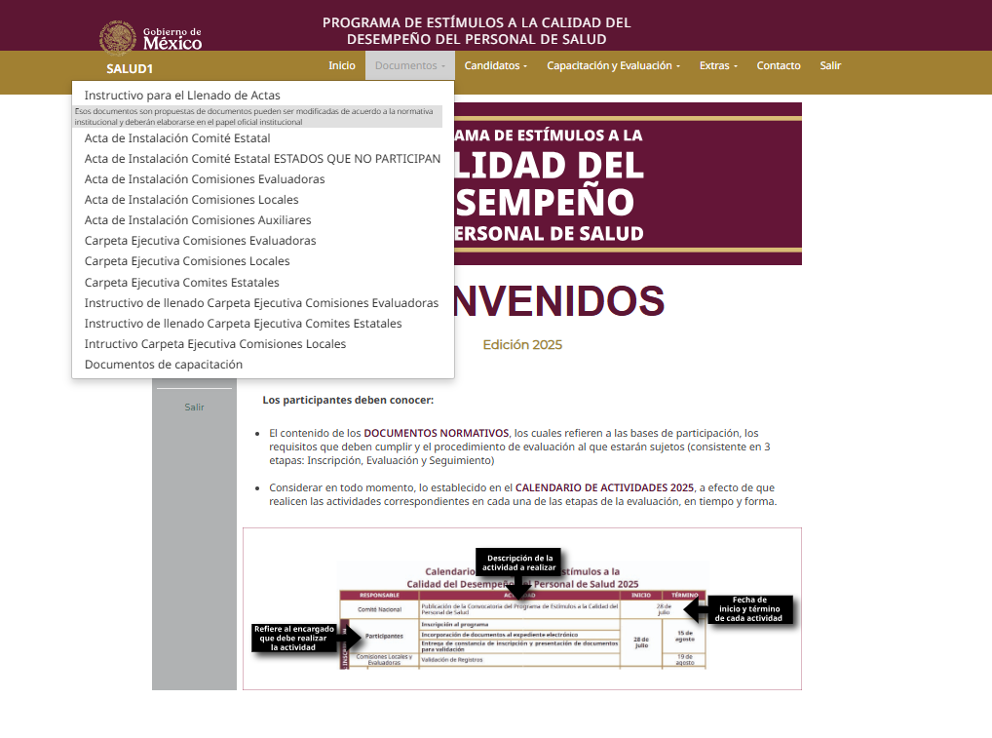
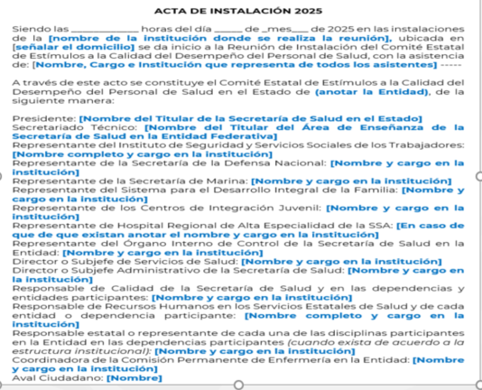
1. Constituir formalmente la Comisión Local
Formato e instructivo
Formato de Acta de instalación
Capturar los datos que se indican en color azul
Debe asentarse todos los acuerdos que se establezcan en la operación
Rubricar todas las hojas y firma en la parte final.

Slide 8
2. Difundir el Programa
Entre el personal de la Institución
Ingresando a la plataforma
Los lugares donde pueden recibir apoyo
Dudas de la Plataforma CALL CENTER
Invitación de la Comisión Local
Demás dudas Oficinas y teléfonos de los Enlaces de la Comisión

Slide 9
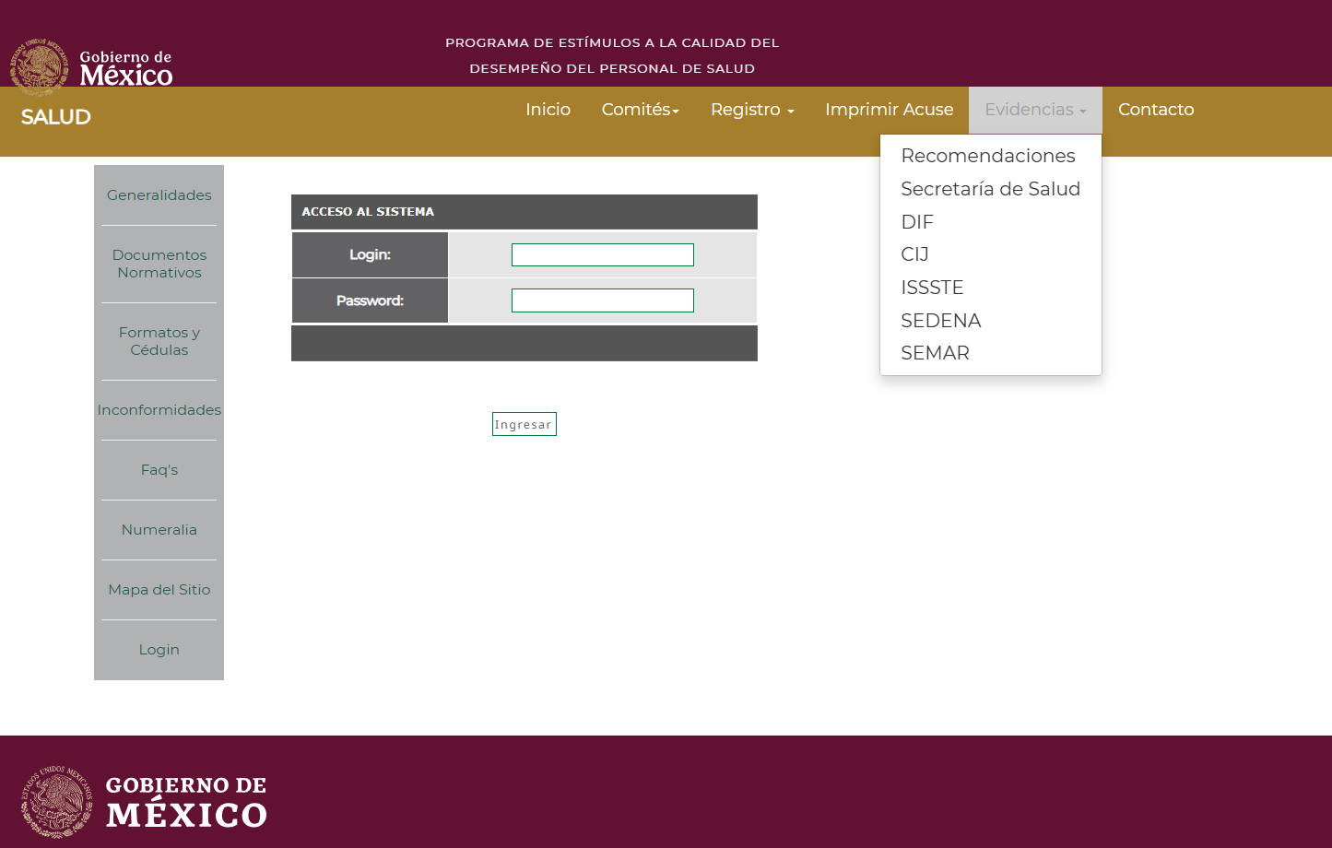
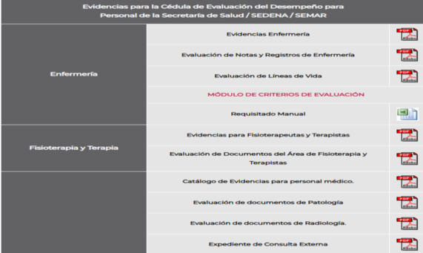
3. Revisar los catálogos de evidencias de la institución

Slide 10
4. Capacitar a las Comisiones Auxiliares por Disciplina
  Proporcionar el marco normativo (Convocatoria, Bases de participación, Calendario y Reglamento de Operación)
  Explicar el Proceso de Evaluación (Inscripción, evaluación y seguimiento)
  Formato del Acta de Instalación

Slide 11
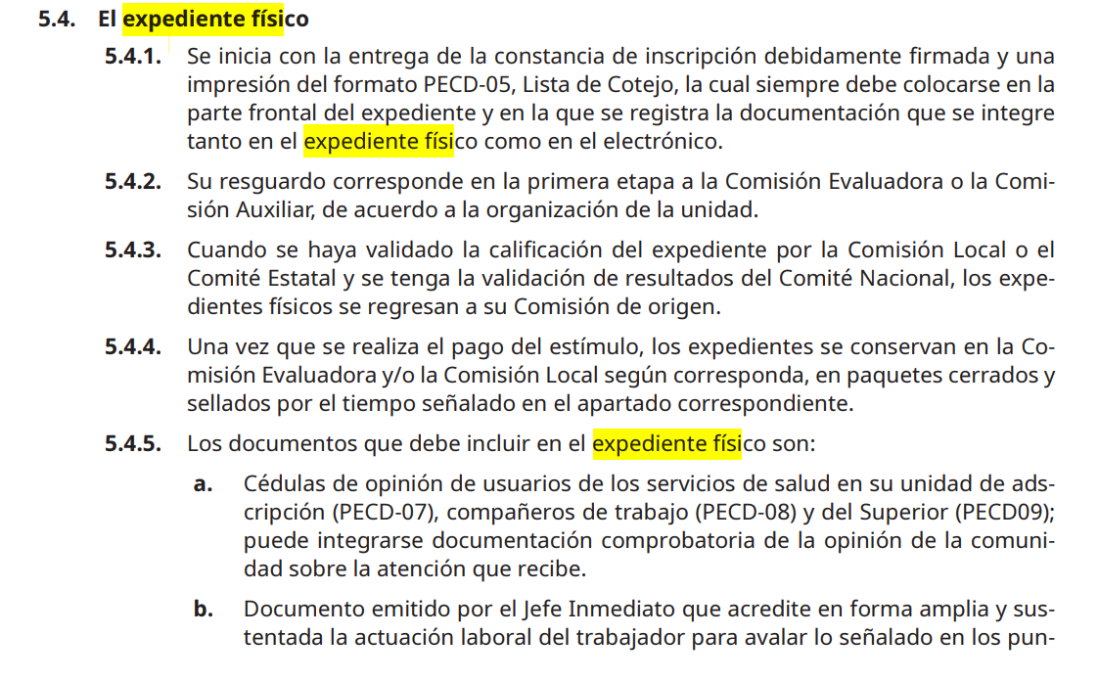
Integración de:
  Expedientes electrónicos (en plataforma)
  Físicos (conforme al Reglamento de Operación)

Slide 12
5. Brindar asesoría y realizar la supervisión, vigilancia y control continuo del funcionamiento de las Comisiones Auxiliares por Disciplina

Slide 13
OPERACIÓN DEL PROGRAMA

Slide 14
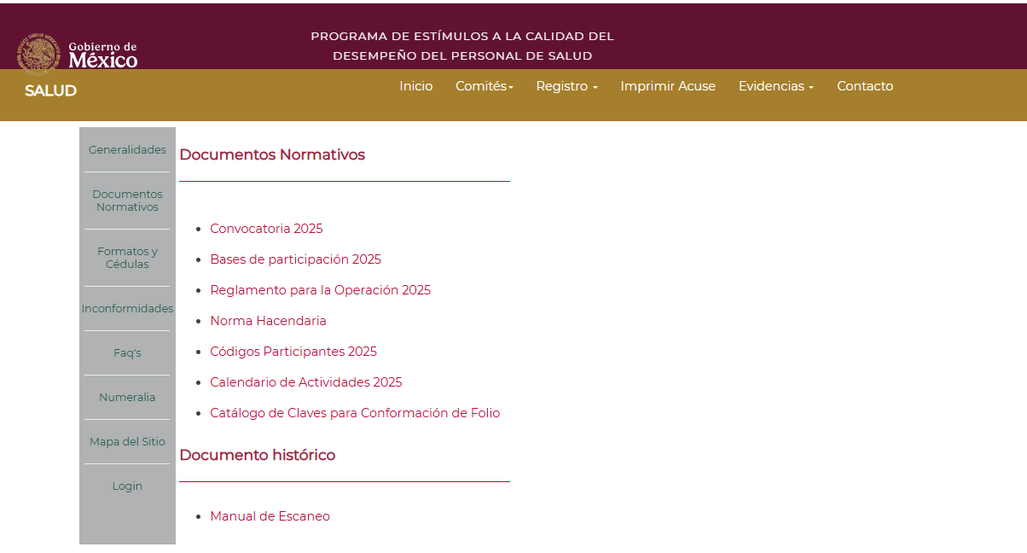
GENERALIDADES
Documentos normativos

Slide 15
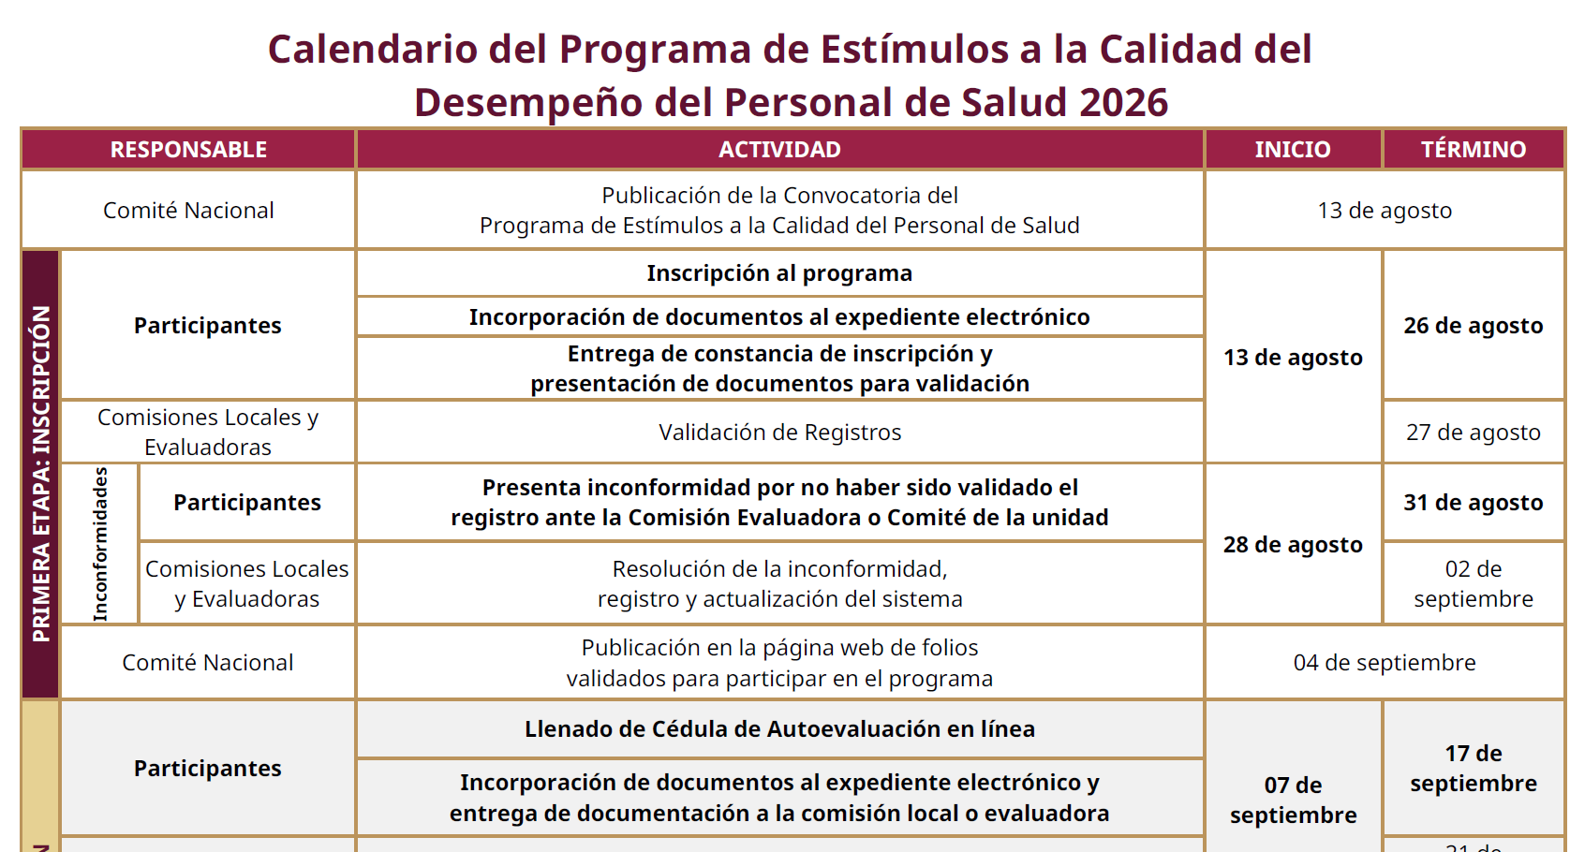
CALENDARIO 2026
Actividad que se va a realizar
Encargado que debe realizar la actividad
Plazo para realizar la actividad
Etapa

Slide 16
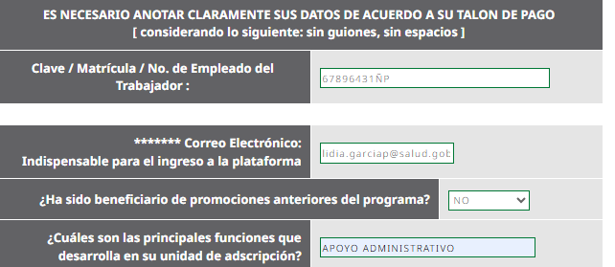
1. VERIFICACIÓN EN DOS PASOS
MEJORAS DE SEGURIDAD
En relación al registro de inscripción es importante que sus datos sean correctos y de igual manera recuerde que el correo con el que se dio de alta debe ser verídico, contener espacio suficiente para recibir notificaciones respecto al programa.

Slide 17
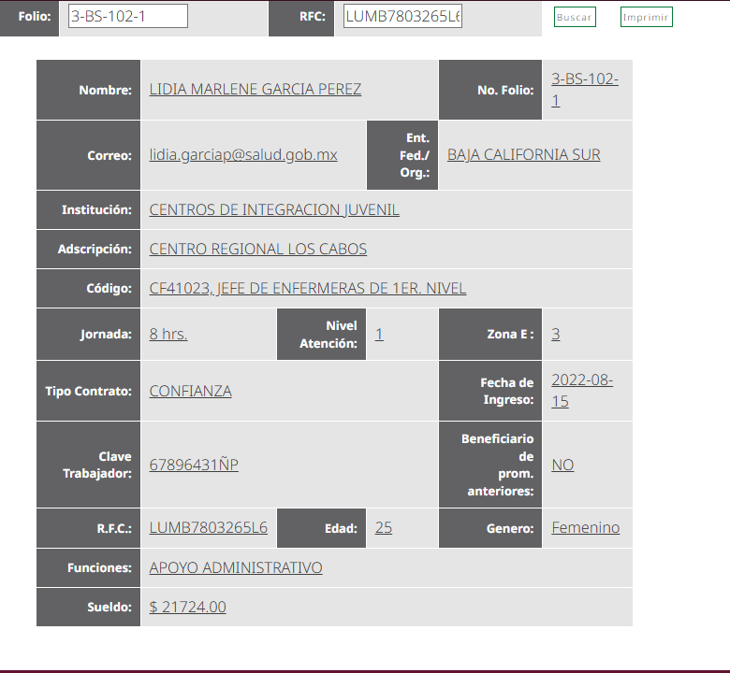
2. ACUSE
Después de este punto, solo tendrán 24 horas para que puedan imprimir su acuse y se visualice su usuario y su contraseña, pasando las 24 horas, los participantes podrán descargar su acuse nuevamente las veces que sean necesarias, pero ya no se visualizara su usuario y su contraseña por temas de seguridad, por eso es importante que impriman o descarguen su acuse desde el momento en que se registren a la plataforma.

Slide 18
PLATAFORMA
Registro de participantes

Slide 19
Paso 1
REQUISITAR FORMATO DE INSCRIPCIÓN

Slide 20
A) El participante deberá elegir en el menú de registro su disciplina:
B) Es necesario que acepte que leyó el Aviso de Privacidad de los datos personales:

Slide 21
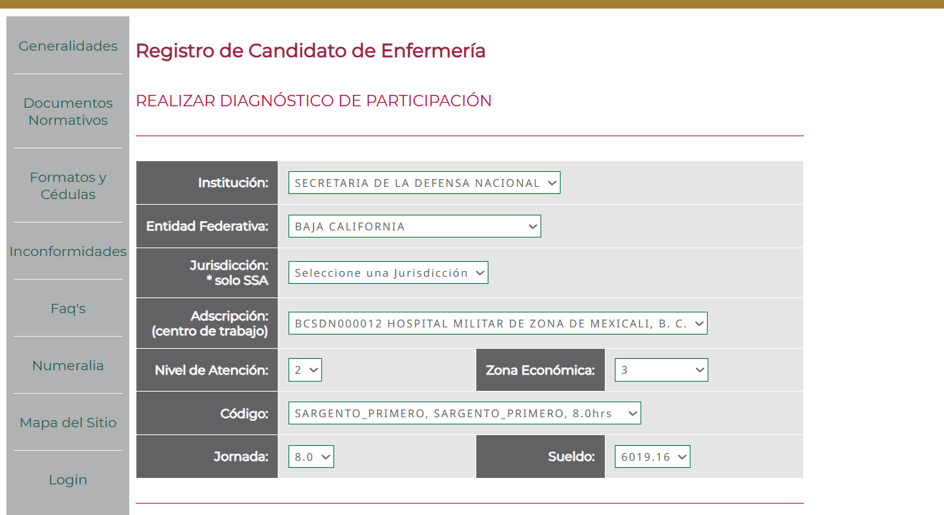
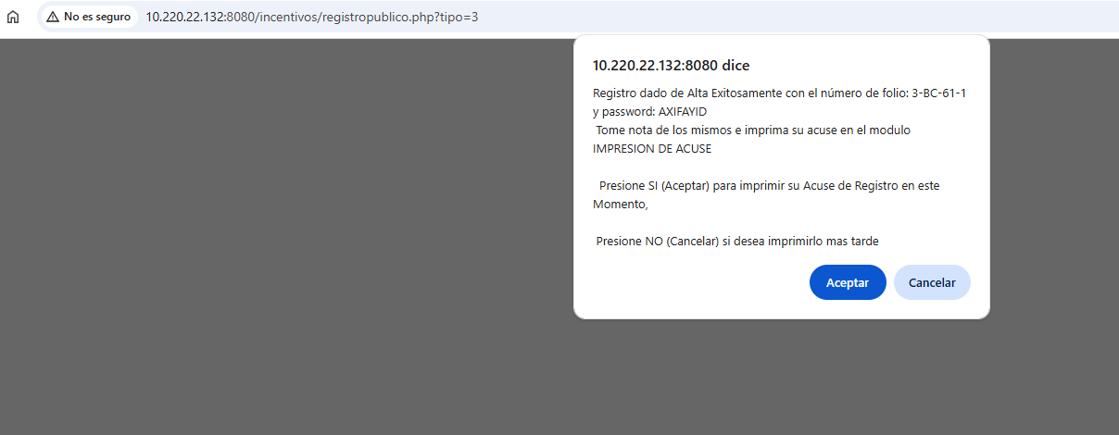
  C) Llenar el formato de inscripción
    D) El participante debe anotar el folio y pasword que señala la pantalla

Slide 22
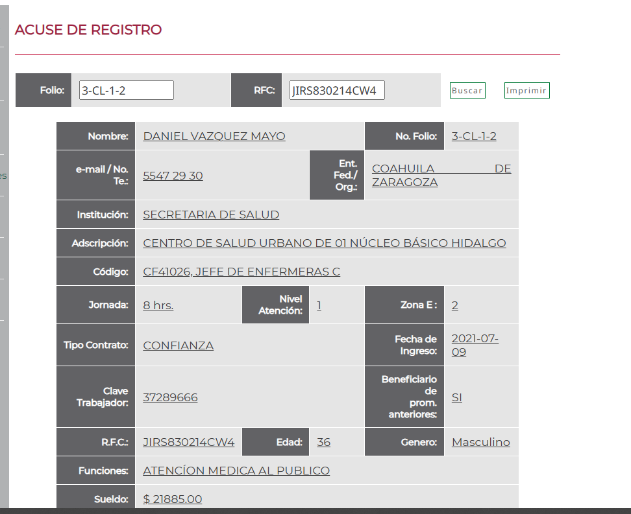
    E) Imprimir el acuse

Slide 23
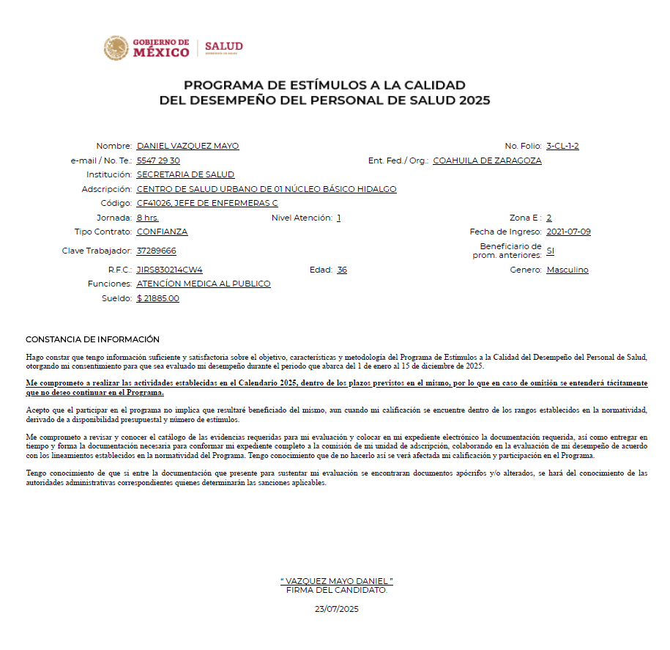
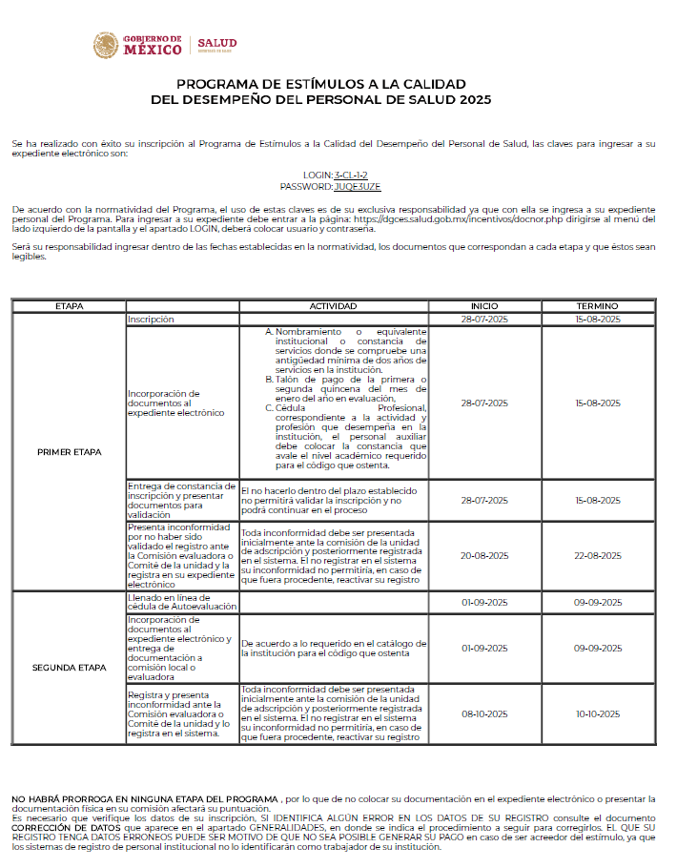

La impresión sale en 3 hojas
Tercera hoja
Primera hoja
Recordar que el login y pasword es confidencial
El participante debe firmar
Segunda hoja
Aviso de privacidad

Slide 24
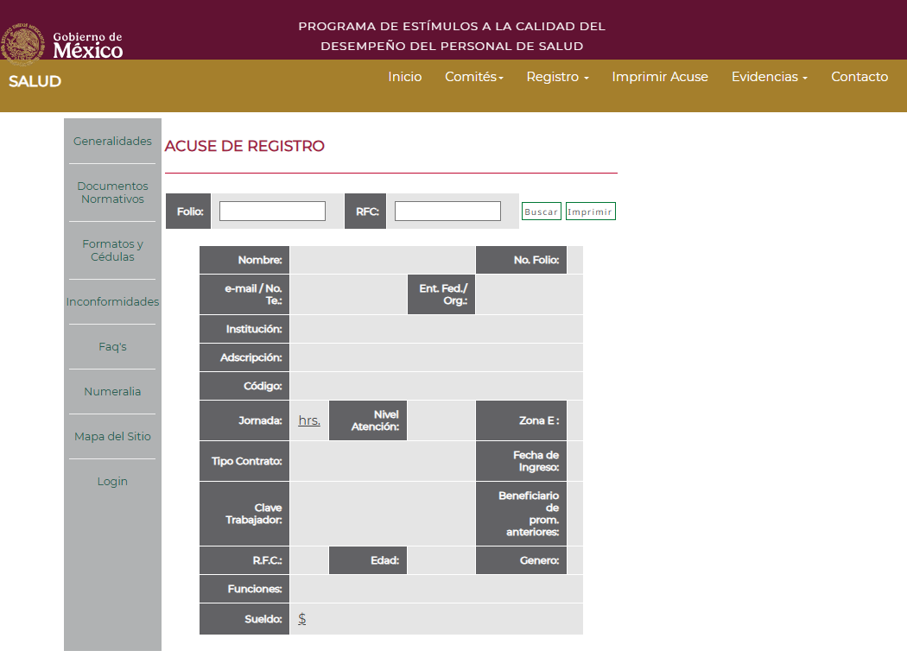
F) Reimpresión de ACUSE, para lo cual requerirá su número de folio y su RFC

Slide 25
Paso 1
Integrar expediente electrónico

Slide 26
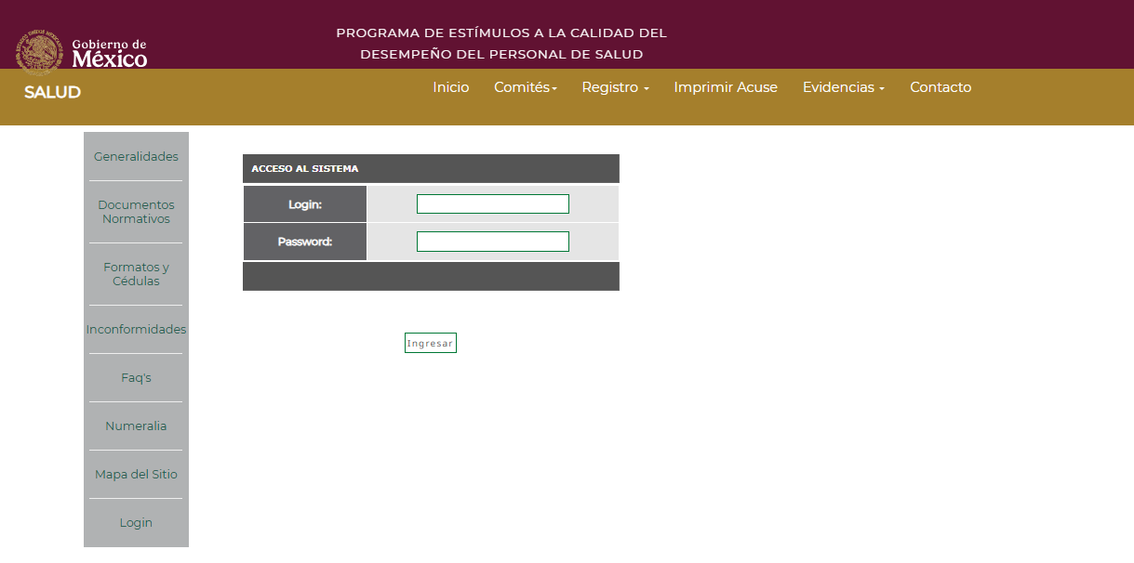
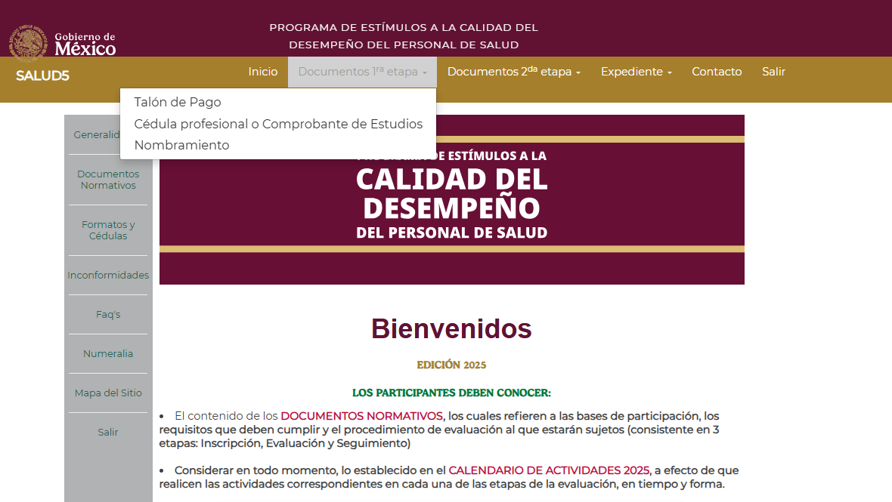
    A) El participante debe ingresar los documentos a la plataforma
Ingresar el login y pasword (tercer hoja del acuse)
    B) El participante debe ingresar los documentos a la plataforma

Slide 27
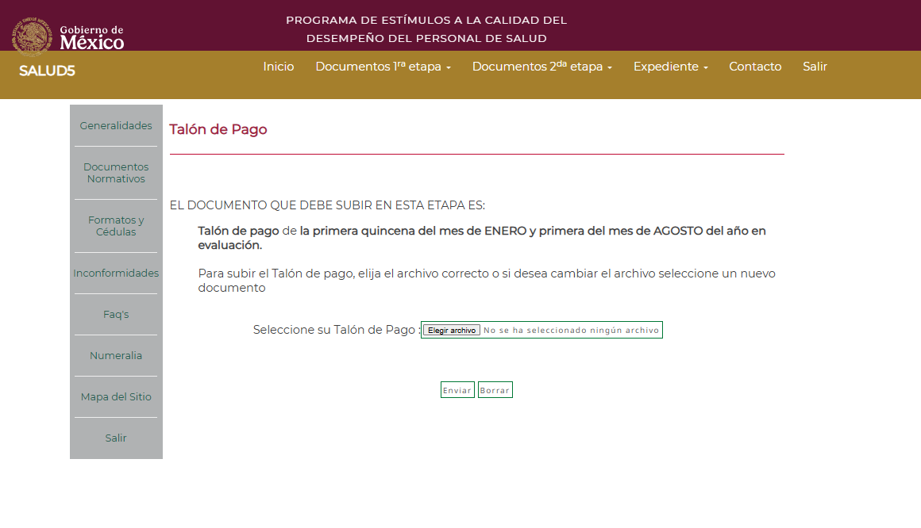
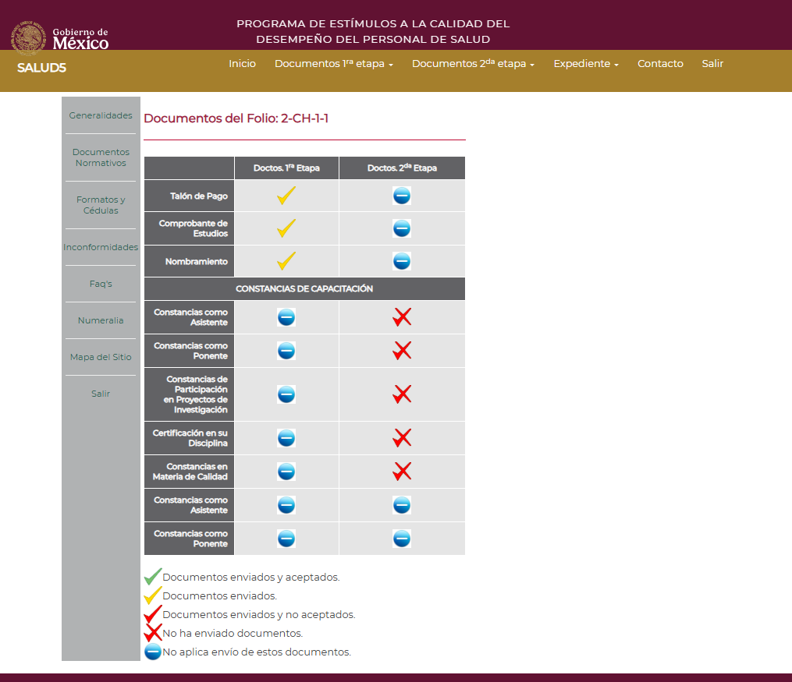
C) El participante debe ingresar los documentos a la plataforma
Subir 2ª quincena de agosto 2026 verificar
    D) Registro de carga de información

Slide 28
PLATAFORMA
Validación de registros

Slide 29
Gracias

